Slide 1
『論理表現の友』
L1
Speaking①
思考力・判断力・表現力

Slide 2

手順＆準備（３分間）
問題 あなたはアメリカに留学中です。
初日の授業の中で、クラスメートに対して自己紹介をする
ことになりました。
次の内容について、あなたのことが分かってもらえる
ように話してください。
内容 1. 名前 2. 出身 3. 趣味 4. 得意な科目
※ 3, 4に関しては、理由や詳しい説明を含めて話してください。
※ スピーチ後に、クラスメートから質問がありますので答えてください。
時間: スピーチの時間は1分以内とします。

Slide 3
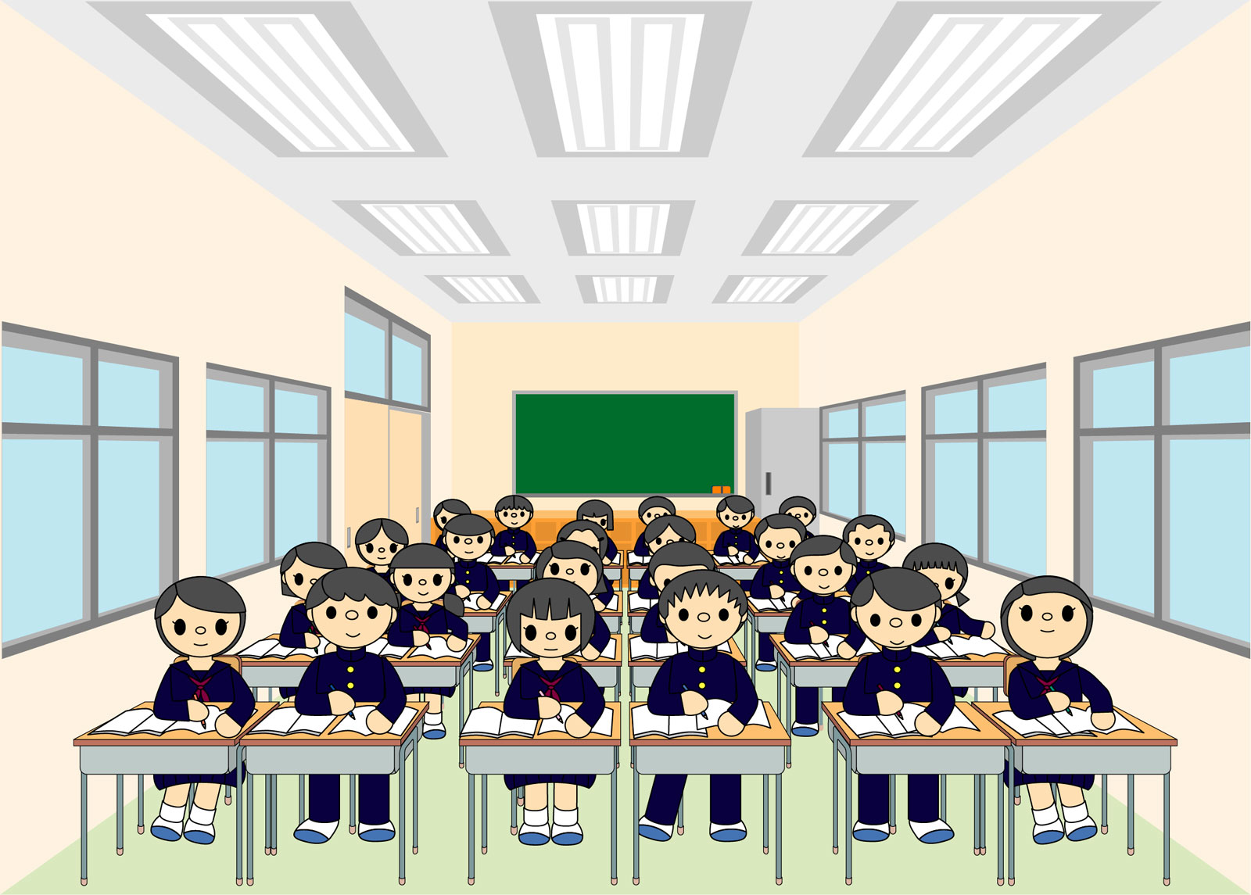
自己紹介を
してください。

Slide 4

相手の質問に答えて
下さい。

Slide 5
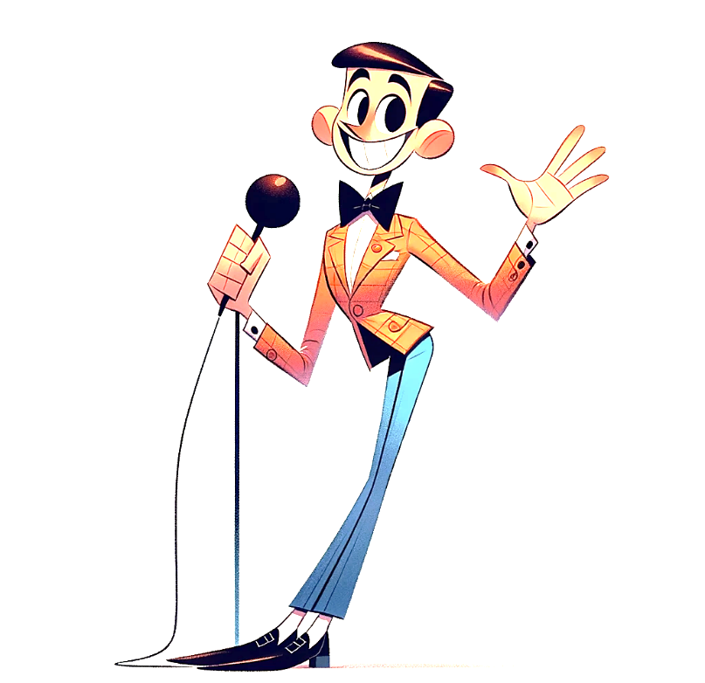
終了です!
録画を停止
してください。

